Slide 1
Theorien für Management in Softwareprojekten
Tom DeMarco

Slide 2
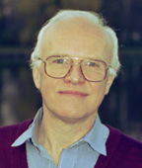
Tom DeMarco
Karrierebeginn an den Bell Telephone Laboratories
  ESS-1 Projekt
Schrieb viele Bücher über das Umfeld von Softwareentwicklung
Vorsitzender der „Atlantic Systems Guild“

Slide 3
Toms Einsichten (I)
„Menschen unter Zeitdruck denken nicht schneller“
Wieso betrifft uns dieser Satz?
  Softwareentwicklung ist vor allem eine geistige Handlung („Wissensarbeiter“)
Was ist schlecht daran?
  Wir haben drei Möglichkeiten, mehr zu schaffen:
    Nicht-kritische Aufgaben verschieben
    Zeitverschwendung reduzieren
    Abends länger bleiben

Slide 4
Toms Einsichten (II)
Überstunden machen nicht nur Mitarbeiter
Manager mutieren meistens zu Workaholics
Einsicht dabei:
  „Überarbeitete Manager beschäftigen sich mit Dingen, mit denen sie sich nicht beschäftigen sollten.“

Slide 5
Toms Gesetze des schlechten Managements (I)
„Stellen Sie sich als Ihren eigenen Allroundersatzspieler auf“
Warum sollte man das tun?
  Personaler Overhead wurde minimiert
  Dringende „Neben“-Aufgaben tauchen auf
    Manager ist verantwortlich für Durchführung
    Alle Mitarbeiter sind bereits voll belastet
Was ist schlecht daran?
  Es bleibt weniger Zeit für eigentliche Aufgabe
  Die Aufgabe wird schlecht erledigt werden

Slide 6
Toms Gesetze des schlechten Managements (II)
„Wenn etwas nicht funktioniert, tun Sie das Gleiche immer wieder.“
Warum sollte man das tun?
  Manager ohne Begabung
  Verlass auf Regeln und “Rezepte”
    “Laut Regelbuch muss es klappen, vermutlich nicht richtig angestrengt”
Was ist schlecht daran?
  Management basiert auf Intuition und Erfahrung
  Erhöhte Anstrengung verbessert nur wenig

Slide 7
Unternehmeskulturen
„Wagenburg“
Mißtrauen gegenüber Außenstehenden
Zugangskontrollen
Publikationen, etc. von Mitarbeitern unerwünscht
Eher firmeninterne Seminare
Zurückhaltung bei Kooperationen
Kultur der Abgeschlossenheit
„Amöbe“
Offenheit gegenüber Außenstehenden
Freier Zugang (z.B. zu Informationen)
Publikationen, etc. erwünscht
Eher offene Seminare (Gäste)
Kooperationsfreudig
Kultur der Offenheit
Wirkliches Verhalten

Slide 8
Eine Kultur der Angst
Deutliche Merkmale
  Es ist gefährlich, bestimmte Dinge auszusprechen. Wahrheitsgehalt spielt keine Rolle.
  Zielvorgaben sind so aggressiv, dass fast keine Chance besteht, sie zu erfüllen
  Macht darf über Verstand triumphieren
  Wer sich nicht unterordnet, darf ungestraft gemobbt werden
  Die kompetenteren Leute müssen häufiger gehen
  “Überlebende” Manager sind reizbare Typen
Dies sind wieder Extrembeispiele
  Realität ist fast immer „verwaschener“, dadurch aber nicht anders

Slide 9
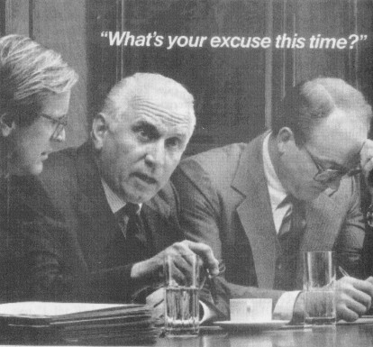
Beispiel für Angstkultur
Szenenanalyse

Slide 10

Das Beispiel aufgelöst
Anzeige für Terminplaner
Motto der Anzeige:
  “Effektives Management-Tool”
  “Rufen Sie noch heute an und wir helfen Ihnen beim Management”
Dringenster Angstfaktor:
  Der zornige Chef
Frage:
  Warum wirbt jemand mit negativen Elementen?

Slide 11


Literaturangaben (I)
„Bärentango
Mit Risikomanagement Projekte zum Erfolg führen“
  Tom DeMarco, Timothy Lister
  ISBN: 3446223339
“Spielräume
Projektmanagement jenseits von Burn-out, Stress und Effizienzwahn”
  Tom DeMarco
  ISBN: 3446216650

Slide 12


Literaturangaben (II)
„Der Termin
Ein Roman über Projektmanagement“
  Tom DeMarco
  ISBN: 3446194320
„Wien wartet auf Dich
Der Faktor Mensch im DV-Management“
  Tom DeMarco, Timothy Lister
  ISBN: 3446212779

Slide 13

Literaturangaben (III)
„Warum ist Software so teuer?
Und andere Rätsel des Informationszeitalters“
  Tom DeMarco
  ISBN: 3446189025
Weitere Informationen zu den Büchern:
Ca. 20 € pro Buch
Englische Originale auch leicht lesbar

Slide 14
Im Netz
Tom DeMarco
  http://www.systemsguild.com/GuildSite/TDM/Tom_DeMarco.html
  „offizielle“ Homepage bei der Atlantic Systems Guild

